Slide 1

BÁO CÁO CUỐI KỲ
THIẾT KẾ VÀ ĐÁNH GIÁ BỘ TĂNG TỐC PHẦN CỨNG CHO MẠNG
NƠ-RON TÍCH CHẬP LƯỢNG TỬ HÓA INT8
TRONG PHÂN LOẠI ẢNH MRI NÃO TRÊN SOC PYNQ-Z2
Môn học: Thiết kế SoC - SOCD334264
Mã lớp học phần: 261SOCD334264_01
GVHD: TS. Trương Quang Phúc
Các thành viên thực hiện:
Lê Quốc Khánh
MSSV: 24161276
Đặng Quang Được
MSSV: 24161217
Lê Minh Hải
MSSV: 24161225
Nguyễn Mai Trung Dũng
MSSV: 24161206
Nguyễn Hữu Đức
MSSV: 24161221
Lã Phan Ân Kỳ
MSSV: 24161294
Notes:
Thời lượng gợi ý: 40 giây.
Đề tài phân loại ảnh MRI não thành glioma, meningioma, no_tumor và pituitary. Điểm trọng tâm môn SoC là phối hợp PS và PL, kiểm chứng kết quả rồi đánh giá mức giảm thời gian suy luận. Nhóm huấn luyện trên Edge Impulse. Trên board, FPGA chạy Conv1, ReLU và Pool1, ARM chạy tiền xử lý, điều khiển và phần mạng còn lại. Ảnh là board thật trong Lab 01.
NGUỒN VÀ MINH CHỨNG
report.pdf, trang 1–3 và trang 10. Lab_01.pdf, trang 2, Hình 1.2. Nền và nhận diện trường lấy nguyên từ Slide_Template.pptx.

Slide 2
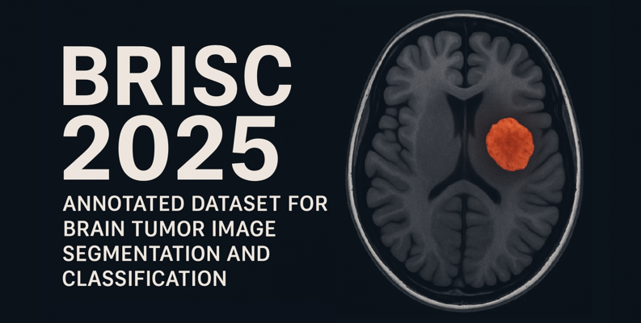
BỘ DỮ LIỆU MRI
NGUỒN DỮ LIỆU: BRISC 2025 (Brain Tumor MRI Dataset for Segmentation and Classification)
Được giới thiệu bởi Fateh và cộng sự, công bố trên Scientific Data (2026).
Gồm 6.000 ảnh MRI não T1-weighted, thuộc ba mặt phẳng Axial, Coronal và Sagittal.
Bốn nhóm: Glioma, Meningioma, No tumor và Pituitary.
Sử dụng nhánh classification_task từ bộ dữ liệu công khai trên Kaggle.
Sau khi loại bỏ 50 ảnh trùng: còn 5.950 ảnh (4.955 Training và 995 Test).
KỸ THUẬT LÀM SẠCH DỮ LIỆU MRI
Phương pháp: sử dụng thuật toán băm SHA-256 để phát hiện và loại bỏ các tệp ảnh trùng lặp, đồng thời kiểm tra trùng lặp giữa tập Training và Test.
Dữ liệu gốc (6.000 ảnh)
Tính
SHA-256
Phát hiện ảnh trùng
Loại bỏ bản sao
Dữ liệu sạch (5.950 ảnh)
Kết quả: Phát hiện 46 nhóm ảnh trùng và loại bỏ 50 ảnh dư thừa.
02 / 11
Notes:
Thời lượng gợi ý: 65 giây.
Dữ liệu ban đầu có 5.000 ảnh train và 1.000 ảnh test. Nhóm phát hiện 50 tệp dư thừa thuộc 46 nhóm trùng, trong đó 7 nhóm xuất hiện ở cả train và test. Sau làm sạch còn 4.955 ảnh train ban đầu và 995 ảnh test. Từ 4.955 ảnh, Edge Impulse tách 3.964 ảnh học trọng số và 991 ảnh validation. Ảnh Dashboard chứng minh số lượng tổng sau xử lý, còn biểu đồ trình bày lại số liệu phân bố theo lớp từ báo cáo.
Lưu ý vấn đáp: SHA-256 phát hiện tệp giống hệt byte. Kiểm tra này chưa chứng minh train/test độc lập theo bệnh nhân, cũng chưa phát hiện hết ảnh gần trùng. Feature Explorer và thời gian target của Edge Impulse không phải độ chính xác hoặc thời gian đo trên PYNQ.
NGUỒN VÀ MINH CHỨNG
report.pdf, trang 2, Bảng 1 và trang 3, Mục 2.2. Lab_02.pdf, trang 2–4: loại trùng; trang 7, Hình 2.5: Dashboard. Ảnh chỉ cắt vùng header, không thay đổi số liệu. Biểu đồ dùng dữ liệu nguyên văn Bảng 1.

Slide 3
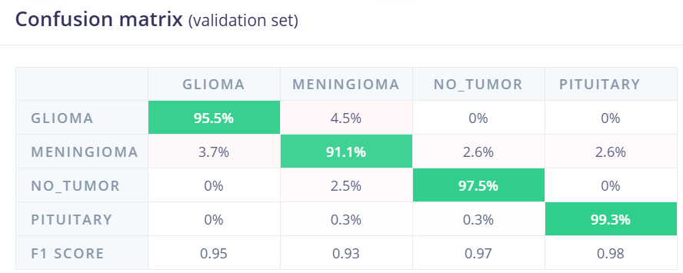

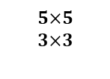
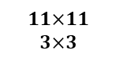
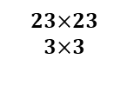
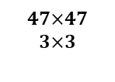
KIẾN TRÚC MẠNG CNN VÀ KẾT QUẢ HUẤN LUYỆN
Feature Extractor
Classifier
Input Image
$$[96×96×1]$$
Batch Normalization
Batch Normalization
Batch Normalization
Dense (64)
Dropout (0.35)
Dense (4)
Softmax
Class Probabilities
ReLU
ReLU
Maxpooling
Maxpooling
ReLU
Maxpooling
ReLU
Conv2D
Conv2D
Conv2D
Maxpooling
Conv2D
Flatten (1.600)
Output size
Kernel
Channels (depth)
:
:
:
$$47×47$$
$$3×3$$
$$23×23$$
$$3×3$$
$$11×11$$
$$3×3$$
$$5×5$$
$$3×3$$
8
24
48
64
64
64
4
THIẾT LẬP HUẤN LUYỆN VÀ KẾT QUẢ XÁC THỰC
Thông số huấn luyện | Giá trị
Optimizer | Adam
Learning rate | 0.0003
Batch size | 32
Epochs tối đa | 80
Validation | 991 ảnh
Kết quả trên tập Validation | Giá trị
Validation accuracy | 95.9 %
Validation loss | 0.15
03 / 11
Notes:
Thời lượng gợi ý: 75 giây.
Mạng V5 sử dụng bốn tầng tích chập 8, 24, 48 và 64 kênh. Conv1 có kernel 3×3, stride 1, padding valid nên 96×96 trở thành 94×94. Pool1 2×2 stride 2 tiếp tục giảm về 47×47 và giữ tám kênh. Ranh giới phân chia nằm ngay sau Pool1. Các khối Conv2–4 dùng padding same trước pooling. Cuối mạng gồm Flatten, Dense 64, Dropout khi huấn luyện và Dense Softmax bốn lớp.
Huấn luyện dùng Adam, batch 32, learning rate 0,0003 và tối đa 80 epoch, có early stopping. Ảnh bên phải là kết quả validation nội bộ INT8 95,9%, không thay thế accuracy test 92,66% trên PYNQ. Dropout không ngẫu nhiên bỏ kích hoạt trong suy luận bình thường. Augmentation trong mã V5 phụ thuộc cờ ENSURE_DETERMINISM.
Câu dễ hỏi: tám kênh Conv1 là tám bản đồ đặc trưng, không phải tám loại bệnh.
NGUỒN VÀ MINH CHỨNG
report.pdf, trang 3, Bảng 2 và Mục 2.2. Lab_03.pdf, trang 4–6: mã V5, Hình 3.2. Ảnh cắt phần chỉ số và confusion matrix validation, giữ nguyên tất cả nội dung vùng được hiển thị.

Slide 4
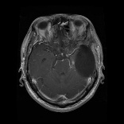
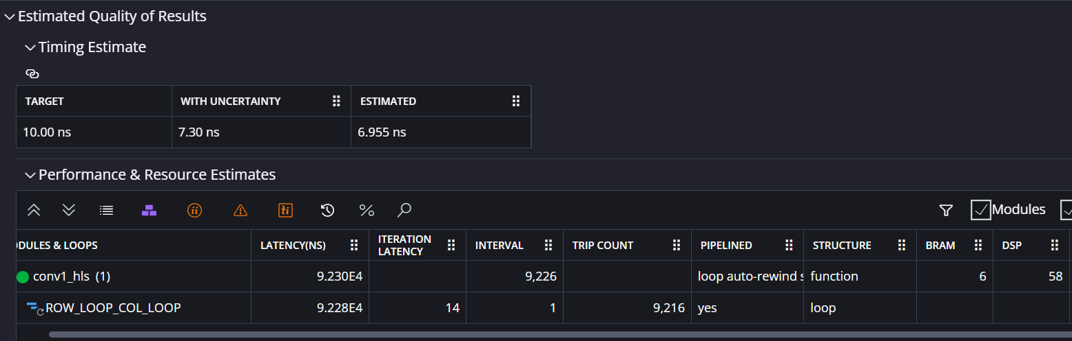


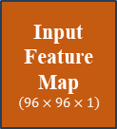

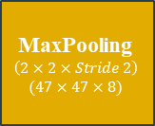
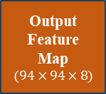
THIẾT KẾ BỘ TĂNG TỐC CHO LỚP CONV2D ĐẦU TIÊN
Thuật toán tăng tốc: triển khai lớp Conv2D đầu tiên của CNN trên FPGA bằng Vitis HLS, kết hợp ARM (PS) và FPGA (PL) để làm thời gian suy luận
FPGA (PL)
ARM (PS)
Input Feature Map
$$(96 × 96 × 1)$$
Conv2D
ARM (PS)
Tiền xử lý
(chuẩn hóa định dạng)
AXI-Lite điều khiển IP
AXI DMA
AXI4-Stream
Pipeline
II = 1
Loop Unrolling
Output Feature Map
$$(94 × 94 × 8)$$
ReLU
Max(0, x)
MaxPooling
$$\left(2 × 2 × Stride 2\right)$$
$$(47 × 47 × 8)$$
Các lớp Conv2D còn lại và Dense và Softmax
Trọng số
$$(3 × 3 × 1 × 8)$$
$$×$$
+
Ảnh MRI
$$96 × 96 × 1$$
Ý tưởng tăng tốc
- Triển khai Conv1, ReLU và MaxPooling trên FPGA bằng Vitis HLS.
- Áp dụng Pipeline với II = 1 để tăng thông lượng xử lý.
- Sử dụng AXI DMA/AXI4-Stream truyền dữ liệu và AXI4-Lite điều khiển IP.
- Kết quả HLS: chu kỳ ước lượng 6.955 ns, sử dụng 58 DSP và 6 BRAM.
04 / 11
Notes:
Thời lượng gợi ý: 75 giây.
Conv1 thực hiện 94×94×8×3×3 = 636.192 MAC. Hai hàng ảnh trước được giữ trong line buffer để cập nhật cửa sổ 3×3 khi nhận pixel mới. Unroll tăng mức song song các phép tính. Pipeline cho phép bắt đầu một pixel mới mỗi chu kỳ khi dữ liệu không bị đình trệ. Pooling thực hiện theo luồng để tránh lưu toàn bộ tensor Conv1.
Đầu vào và trọng số dùng INT8; bias và tích lũy dùng INT32. Phải hiệu chỉnh zero-point trước tích chập rồi requantize bằng multiplier/shift từng kênh. Zero-point đầu ra bằng −128, nên clamp tại −128 thực hiện mức 0 thực của ReLU. Quy tắc làm tròn cần nhất quán với phần mềm.
HLS ước lượng 9.230 chu kỳ ở 10 ns, tương đương 92,3 µs. Đây không phải thời gian suy luận toàn CNN. Lab 04 nêu C/RTL khoảng 9.228 chu kỳ; báo cáo tổng hợp dùng 9.230 cho HLS toàn khối, cần phân biệt hai kết quả.
NGUỒN VÀ MINH CHỨNG
report.pdf, trang 4, Mục 2.4 và trang 6, Bảng 3. Lab_04.pdf, trang 1–5, Hình 4.3. Ảnh HLS gốc được giữ nguyên, chỉ thay đổi kích thước hiển thị.

Slide 5
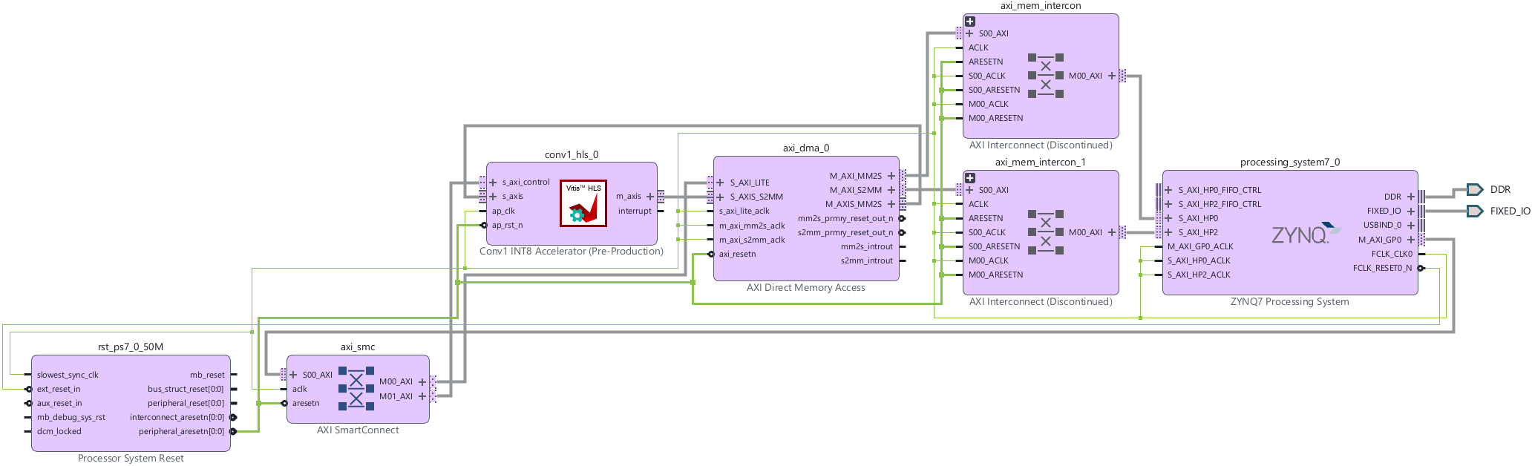


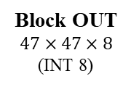

BLOCK DESIGN TRÊN VIVADO
Weights
Bias
Zero Point
(IN = -128)
K
INT 32
INT 32
INT 32
INT 8
I
Requant
Output Zero Point = -128
(INT32 → INT8)
Block IN
(INT 8)
+ 128
INT 9
$$×$$
INT18 → INT32
+
INT 32
REG/
Accum.
Z
ReLU
Max(0, x)
MaxPool
$$2 × 2$$
Block OUT
$$47 × 47 × 8$$
(INT 8)
INT 32
$$94 × 94 × 8 (int 8)$$
05 / 11
Notes:
Thời lượng gợi ý: 85 giây.
Chỉ trên sơ đồ các khối PS, AXI DMA và Conv1 HLS. ARM ghi thanh ghi điều khiển qua GP0 và AXI4-Lite. DMA MM2S đọc DDR qua HP0, phát stream 8 bit vào IP. IP tính Conv1, ReLU và MaxPool1 rồi đóng gói tám kênh INT8 tại một vị trí thành một từ 64 bit. DMA S2MM ghi kết quả qua HP2 về DDR để ARM chạy tail.
Ảnh vào có 96×96=9.216 byte. Pool1 có 47×47×8=17.672 byte, tương đương 2.209 từ 64 bit. TLAST đánh dấu từ cuối của một ảnh. Đầu ra nhiều byte hơn đầu vào vì số kênh tăng từ một lên tám. Thanh ghi chiều dài DMA 14 bit không chứa được 17.672 byte nên nhóm chọn 16 bit.
Các khối dùng clock mục tiêu 100 MHz và reset từ Processor System Reset. Cấu hình DDR vật lý 16 bit của board khác với độ rộng AXI phía bộ nhớ 64 bit. Không đánh đồng hai thông số.
NGUỒN VÀ MINH CHỨNG
report.pdf, trang 4–5, Mục 2.4–2.5. Lab_04.pdf, trang 6, Hình 4.5 và Hình 4.6; trang 7: preset PYNQ-Z2. Ảnh Block Design lấy trực tiếp từ PDF, không vẽ lại hay sửa đường kết nối.

Slide 6
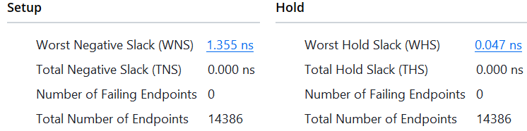
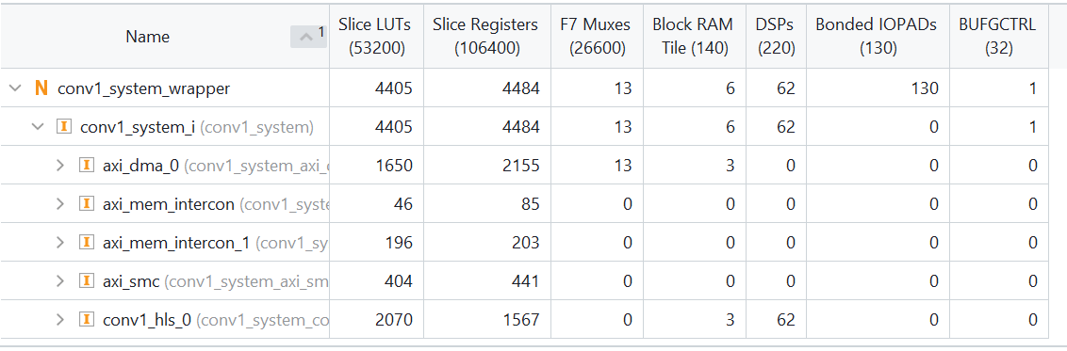
ƯỚC LƯỢNG TÀI NGUYÊN VÀ TIMING TRÊN VIVADO
1. MỨC SỬ DỤNG TÀI NGUYÊN FPGA
LUT (8,28%): Thực hiện các hàm logic tổ hợp.
FF (4,21%): Các thanh ghi lưu trữ dữ liệu và trạng thái.
BRAM (4,29%): Bộ nhớ nội FPGA, lưu dữ liệu trung gian.
DSP (28,18%): Khối tính toán số học, đặc biệt là phép nhân - cộng (MAC).
2. PHÂN TÍCH TIMING
WNS = +1,355 ns: Đáp ứng yêu cầu Setup Timing.
WHS = +0,047 ns: Đáp ứng yêu cầu Hold Timing.
TNS = THS = 0 ns: Không có tổng độ trễ vi phạm được báo cáo.
Failing Endpoints = 0: Không có điểm kết thúc đường truyền vi phạm Timing.
→ Nhận xét: Thiết kế đáp ứng các ràng buộc Timing và còn dư tài nguyên FPGA, trong đó DSP có tỷ lệ sử dụng cao nhất (28,18%).
06 / 11
Notes:
Thời lượng gợi ý: 80 giây.
Biểu đồ và ảnh Utilization cùng dùng giai đoạn sau synthesis để đối chiếu đúng nguồn: 4.405 LUT/53.200=8,28%; 4.484 FF/106.400=4,21%; 6 BRAM tile/140=4,29%; 62 DSP/220=28,18%. Sau bố trí trong JTE, LUT giảm còn 4.102 và FF còn 4.477; đây là khác giai đoạn, không phải số liệu mâu thuẫn. BRAM_18K của HLS và BRAM tile của Vivado khác đơn vị.
Ảnh timing là kết quả sau định tuyến. WNS là biên setup nhỏ nhất, dương 1,355 ns; WHS là biên hold nhỏ nhất, dương 0,047 ns. TNS và THS bằng 0 nghĩa là không có tổng vi phạm tương ứng. Kết quả hỗ trợ thiết kế đạt các ràng buộc đã khai báo cho 100 MHz. WNS không phải latency một ảnh hay phép đo Fmax.
Nếu hỏi Power: nhóm chưa đo công suất. Tỷ lệ DSP hoặc LUT không trực tiếp cho biết số watt.
NGUỒN VÀ MINH CHỨNG
report.pdf, trang 6, Bảng 3. Lab_04.pdf, trang 8, Hình 4.8 và bảng tài nguyên; trang 9, Hình 4.10. Timing chỉ cắt vùng Setup/Hold, không sửa số liệu.

Slide 7
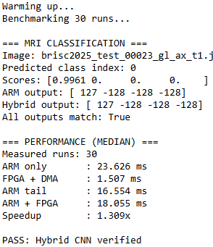
KIỂM CHỨNG TRÊN PYNQ-Z2
KIỂM THỬ 01 ẢNH MRI QUA 30 LẦN ĐO ĐỂ SO SÁNH
CHẠY ARM THUẦN
Chạy toàn bộ mô hình Tflite INT8 trên CPU (ARM)
Làm mốc so sánh về độ trễ
KẾT HỢP CẢ ARM VÀ FPGA
DMA gửi ảnh từ DDR đến IP Conv2D đầu tiên trên FPGA
FPGA xử lý khối đầu (Conv2D đầu tiên + ReLU + MaxPool)
ARM tiếp tục chạy phần còn lại của mô hình
KHỚP TOÀN BỘ ĐẦU RA INT8 Ở CẢ 30 LƯỢT THỬ
Kết quả: mô hình kết hợp cả ARM và FPGA cho đầu ra chính xác và tăng tốc 1,309x so với ARM THUẦN
07 / 11
Notes:
Thời lượng gợi ý: 70 giây.
Ảnh là kết quả thực tế trên board trong Lab 05. ARM thuần gọi full interpreter. Hybrid sao chép ảnh vào ibuf, flush cache, chuẩn bị kênh nhận DMA, ghi ap_start cho IP rồi gửi ảnh. Sau khi cả DMA gửi và nhận hoàn tất, invalidate obuf để ARM đọc dữ liệu mới, reshape thành (1,47,47,8), đưa vào tail và suy luận tiếp.
Hai tensor đầu ra đều [127,−128,−128,−128], argmax bằng 0 nên theo thứ tự nhãn của chương trình là glioma. Điểm giải lượng tử 0,9961 là điểm đầu ra cho ảnh này, không phải accuracy trên dataset. Kết quả 1,309× ở đây là trung vị 30 lượt trên một ảnh. Nó là bước kiểm tra tích hợp ban đầu, không dùng thay kết quả chính 1,324× trên 995 ảnh.
Câu hỏi dễ gặp: Python trong Jupyter chạy trên ARM của board, máy tính chỉ mở giao diện trình duyệt.
NGUỒN VÀ MINH CHỨNG
Lab_05.pdf, trang 2–5: mã cuối cùng; trang 6, Hình 5.1: ảnh kết quả notebook. report.pdf, trang 8: phân biệt thử một ảnh và đánh giá toàn tập.

Slide 8
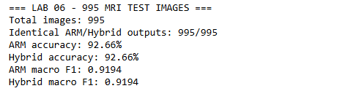
ĐÁNH GIÁ ĐỘ CHÍNH XÁC VÀ KIỂM CHỨNG ĐẦU RA
KIỂM THỬ XEM MÔ HÌNH CNN NHẬN DIỆN ẢNH MRI CÓ CHÍNH XÁC KHÔNG KHI CHUYỂN CONV2D ĐẦU TIÊN SANG FPGA
92,66%
0,9194
995 / 995
922 / 995 ảnh đúng
Macro F1 của bốn lớp
Tensor cuối ARM và Hybrid khớp
 | Glioma | Mening. | No tumor | Pituitary
Glioma | 244 | 7 | 0 | 2
Meningioma | 17 | 264 | 12 | 10
No tumor | 3 | 13 | 117 | 6
Pituitary | 1 | 2 | 0 | 297
Đoán
Thật
73 ảnh sai ở cả hai cấu hình
→ Các cả ảnh được phân loại sai giống nhau trên cả ARM và khi kết hợp ARM và FPGA
Recall thấp nhất: No tumor 84,17%
08 / 11
Notes:
Thời lượng gợi ý: 90 giây.
Phân biệt hai phép so sánh. 995/995 là số ảnh có toàn bộ tensor đầu ra cuối ARM và Hybrid giống nhau. 922/995 mới là số dự đoán trùng nhãn thật, tương đương accuracy 92,66%. Hai cấu hình có thể cùng sai 73 ảnh nên khớp đầu ra không có nghĩa accuracy 100%.
Ma trận có hàng là nhãn thật và cột là nhãn dự đoán. Tổng đường chéo 244+264+117+297=922. Meningioma sai nhiều ảnh nhất, 39/303. No tumor có recall thấp nhất, 117/139=84,17%; pituitary có recall 297/300=99%. Macro F1 trung bình đều bốn lớp, phù hợp quan sát dữ liệu lệch số lượng.
Giới hạn: cờ so tensor được lưu trong CSV, không lưu vector INT8 gốc. Nhóm chưa so trực tiếp mọi phần tử tensor Pool1 trên toàn bộ 995 ảnh. Ảnh log bên phải được cắt từ đầu screenshot gốc Lab 06, giữ nguyên số liệu.
NGUỒN VÀ MINH CHỨNG
report.pdf, trang 6–7, Mục 3.2–3.3, Bảng 4–5. Lab_06.pdf, trang 8, Hình 6.1: screenshot log phần accuracy. Ma trận là bảng native chỉnh sửa được, số liệu lấy nguyên từ JTE.

Slide 9
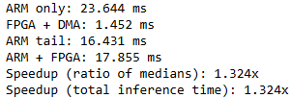
ĐÁNH GIÁ HIỆU NĂNG VÀ MỨC TĂNG TỐC ARM-FPGA
Kiểm thử trên toàn bộ 995 ảnh MRI thuộc tập Test, thay vì chỉ một ảnh đơn lẻ. Thực hiện 5 lượt warm-up, đo thời gian suy luận một lần cho mỗi ảnh ở từng cấu hình (ARM thuần và ARM-FPGA), đồng thời đảo thứ tự chạy để giảm sai lệch khi so sánh.
1,324×
Giảm 5,789 ms mỗi ảnh
Tương đương 24,48%
FPGA + DMA: 1,452 ms
ARM tail: 16,431 ms
09 / 11
Notes:
Thời lượng gợi ý: 110 giây. Đây là phần trọng tâm so sánh cấu hình thực nghiệm.
Hai cấu hình cùng dùng mô hình INT8, cùng tensor ảnh đầu vào và mỗi interpreter một luồng. Trước đo, nạp overlay và khởi tạo mô hình một lần. Warm-up năm ảnh; mỗi ảnh test chạy một lần ở mỗi cấu hình, đảo luân phiên thứ tự ARM/Hybrid để giảm thiên lệch.
Thời gian ARM gồm set tensor, invoke và lấy kết quả. Hybrid gồm copy buffer, cache sync, DMA, IP và ARM tail. Không tính đọc file, tiền xử lý, nạp bitstream và khởi tạo.
Speedup là 23,644480/17,855397=1,324220, làm tròn 1,324×. Thời gian giảm 5,789 ms, tương đương 24,48%. Tỷ số tổng thời gian cũng xấp xỉ 1,324×. Không gọi thời gian giảm là 32,4%.
Tail 16,431 ms vẫn chiếm phần lớn độ trễ. IP HLS 92,3 µs khác phạm vi với FPGA+DMA 1,452 ms. Trung vị tổng không bắt buộc bằng tổng các trung vị. Chưa có FPGA cơ bản để tách riêng hiệu quả pipeline/unroll, và chưa có Power để kết luận năng lượng.
NGUỒN VÀ MINH CHỨNG
report.pdf, trang 5, Mục 2.6; trang 8, Mục 3.4, Bảng 6 và Hình 2. Lab_06.pdf, trang 8, Hình 6.1, phần log benchmark. Biểu đồ native dùng các giá trị trung vị đầy đủ của JTE.

Slide 10
KẾT LUẬN VÀ HƯỚNG PHÁT TRIỂN
GIỚI HẠN
Chưa đánh giá độc lập theo bệnh nhân
Tiền xử lý khác Edge Impulse
Recall lớp No tumor còn thấp: 84,17%.
Chưa kiểm chứng trực tiếp tensor sau Pool1.
ĐÃ CHỨNG MINH
Hệ thống ARM-FPGA chạy trên board thật
Giữ đầu ra cuối giống ARM trên 995 ảnh kiểm thử
Tăng tốc suy luận 1,324× với accuracy 92,66%
HƯỚNG TIẾP THEO
Mở rộng tăng tốc Conv2–Conv4, cân đối tài nguyên FPGA.
Tối ưu DMA, đồng bộ và pipeline PS–PL.
Chuẩn hóa tiền xử lý, kiểm chứng Pool1 bit-exact.
Đo lặp, đánh giá P95 và throughput.
Tham khảo chính: BRISC [1], Google LiteRT INT8 [2], PYNQ DMA [3]
10 / 11
Notes:
Thời lượng gợi ý: 60 giây.
Kết luận theo bằng chứng đã có: hệ thống phối hợp ARM và FPGA hoạt động trên PYNQ-Z2 thật, đầu ra cuối khớp cấu hình ARM trên 995 ảnh, cùng accuracy 92,66% và macro F1 0,9194; độ trễ suy luận trung vị giảm từ 23,644 xuống 17,855 ms.
Chủ động nêu phạm vi so sánh hiện tại chỉ có ARM thuần và ARM–FPGA đã áp dụng pipeline/unroll. Chưa đo một phiên bản FPGA cơ bản nên chưa tách được mức cải thiện riêng do các kỹ thuật tối ưu. Chưa đo Power hay năng lượng mỗi ảnh; không suy ra hiệu quả năng lượng từ latency. Chưa xác minh chia theo bệnh nhân, nên kết quả phù hợp thực nghiệm triển khai SoC.
Edge Impulse INT8 test 93,07% và PYNQ 92,66% chênh 0,41 điểm phần trăm. Pipeline tiền xử lý và cách xử lý uncertain khác nhau, chưa đủ bằng chứng quy cho một nguyên nhân.
Ưu tiên tiếp: chuẩn hóa pixel đầu vào, so trực tiếp tensor Pool1, đo lặp có thống kê và xây dựng đối chứng FPGA cơ bản cùng phép đo công suất.
NGUỒN VÀ MINH CHỨNG
report.pdf, trang 9, Mục 3.5 và Kết luận. Các hạn chế được nêu theo đúng báo cáo, không tạo số đo giả.
TÀI LIỆU THAM KHẢO
[1] A. Fateh et al., BRISC: Annotated Dataset for Brain Tumor Segmentation and Classification, Scientific Data 13, 361, 2026. DOI: 10.1038/s41597-026-06753-y. Dataset: https://www.kaggle.com/datasets/briscdataset/brisc2025/
[2] Google, LiteRT 8-bit quantization specification. https://developers.google.com/edge/litert/conversion/tensorflow/quantization/quantization_spec
[3] PYNQ, DMA documentation. https://pynq.readthedocs.io/en/latest/pynq_libraries/dma.html
[4] V. Sze et al., Efficient Processing of Deep Neural Networks: A Tutorial and Survey, Proceedings of the IEEE 105(12), 2295–2329, 2017. DOI: 10.1109/JPROC.2017.2761740.
[5] B. Jacob et al., Quantization and Training of Neural Networks for Efficient Integer-Arithmetic-Only Inference, CVPR, 2704–2713, 2018. https://openaccess.thecvf.com/content_cvpr_2018/html/Jacob_Quantization_and_Training_CVPR_2018_paper.html
[6] Y. Umuroglu et al., FINN: A Framework for Fast, Scalable Binarized Neural Network Inference, arXiv:1612.07119, 2016. https://arxiv.org/abs/1612.07119

Slide 11

ẢNH NHÓM CÁC THÀNH VIÊN
ẢNH NHÓM
XIN CẢM ƠN THẦY VÀ CÁC BẠN ĐÃ LẮNG NGHE
11 / 11
Notes:
Slide dành để chèn ảnh nhóm trước khi thuyết trình. Chọn khung ảnh và chèn ảnh tập thể thực tế. Xóa chữ ẢNH NHÓM sau khi chèn. Không sử dụng ảnh giả. Giữ nguyên tỷ lệ ảnh và tránh che logo hoặc footer của template.
NGUỒN VÀ MINH CHỨNG
Slide_Template.pptx, slide 11. Nhóm chưa cung cấp ảnh tập thể trong các tệp đính kèm.

